Slide 1
Презентація на тему:
Києво-Могилянська академія як освітній, науковий та культурний центр
Підготувала:
Студентка 1 курсу Ковш Ольга

Slide 2
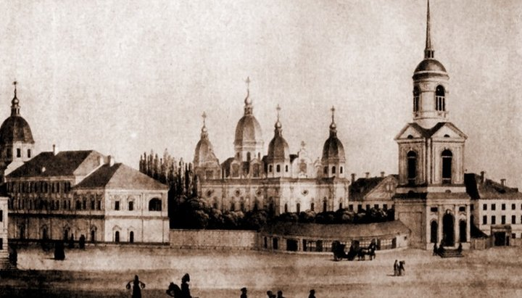
Спочатку новоутворений навчальний заклад мав статус колегії, але потім київський митрополит Петро Могила завзято добивався, щоб колегія дістала право називатися академією. Причин цього декілька.
По-перше, академія мала вищий за колегію ранг, що прирівнювався до університету.
По-друге, тільки в академії існували богословські класи; тільки академія мала право самоврядування й училищні колонії.
По-третє, академія мала стати вогнищем культурної "схизми", освітньо-науковим, літературним центром, який боровся проти полонізації в усіх сферах життя, зокрема духовній.

Slide 3
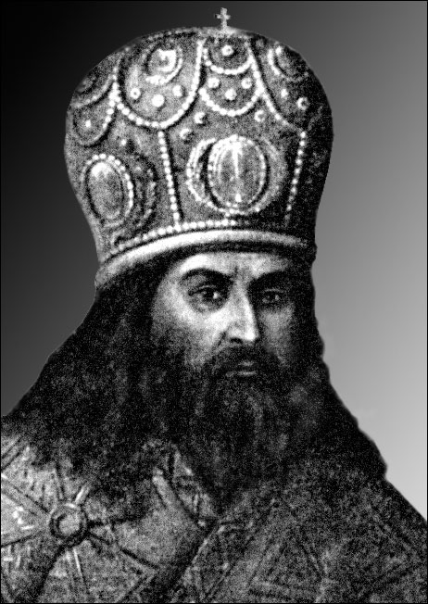
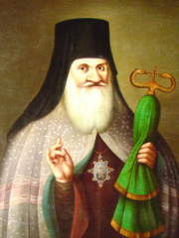
Педагогічну діяльність в академії на початку її становлення провадили відомі тогочасні діячі культури та церкви.
Непересічну роль у навчальному процесі й узагалі в історії Києво-Могилянської академії першої половини XVIII ст. відіграв колишній її студент, а потім довголітній проректор, освітній і релігійний діяч Рафаїл Заборовський. Помітне місце у розвитку академії займав також її вихованець, а згодом визначний письменник, професор, префект і ректор Георгій Кониський
зліва Рафаїл, праворуч Георгій

Slide 4
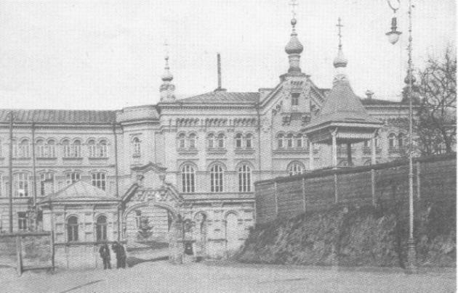
Студентами Києво-Могилянської академії були представники різних верств населення України. Курс навчання тривав 12 років. Навчання велося переважно латинською мовою. Але поступово вона витіснялася українською, яка була щоденною мовою спілкування студентів і професорів.
За структурою, організацією, стилем академія була демократичним навчальним закладом. До неї приймали й зараховували студентами протягом усього навчального року. Не було й вікових чи станових обмежень.
Києво-Могилянська академія стала елітною вищою школою, центром науки і культури козацької України. У ній навчався і працював цвіт українського народу.
Багато хто з вихованців займав високі державні посади в Москві та Петербурзі.

Slide 5
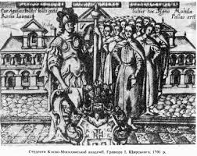
Освіту в Києво-Могилянській академії здобули шість гетьманів України: Виговський, Мазепа, Орлик, Полуботок, Самойлович, Юрій Хмельницький. А гетьман Конашевич-Сагайдачний був причетний до заснування академії. Учнями академії були знані в Україні та на теренах Російської імперії такі подвижники науки й культури, як Сковорода, Дмитро Туптало, Григорій Полетика, Олександр Безбородько, Іван Величковський, Гулак-Артемовський, Пилип Козицький, Максим Березівський, Дмитро Бортнянський та ін.

Slide 6
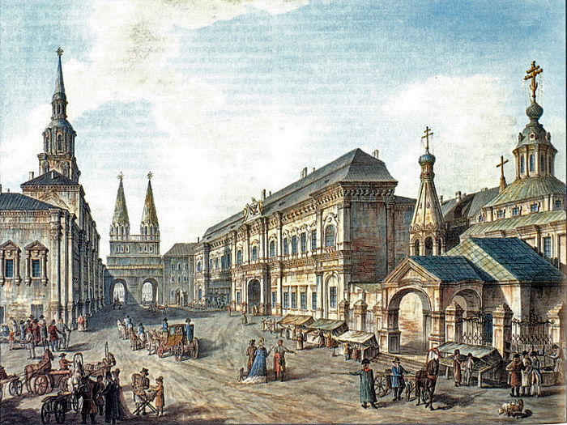
У 1687 р. в Москві з ініціа­тиви вихованця Київської академії Симеона Полоцького було відкрито Елліно-грецьку академію. Вона створювалась як загаль­ноосвітня вища школа для підготовки державних і релігійних діячів. 1701 р. школу перейменовано на Слов´яно-латинську, а потім на Слов´яно-греко-латинську академію. І лише у 1755 р. постав Московський університет.
Будівля Московського Університету (зліва) біля Воскресенських воріт на Червоній площі

Slide 7
Багатьох вихованців Києво-Могилянської академії російські царі запрошували на роботу в Московську академію, а потім і в Московський університет.

Slide 8
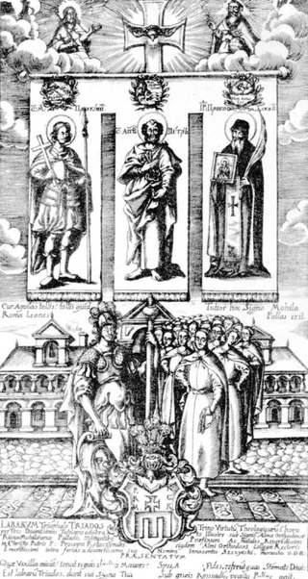
Історичні факти свідчать, що в першій половині XVIII ст. вихованці академії брали активну участь у державному та духовному управлінні Російською імперією. Слава про українську еліту підносилася над освітніми просторами імперії.

Slide 9
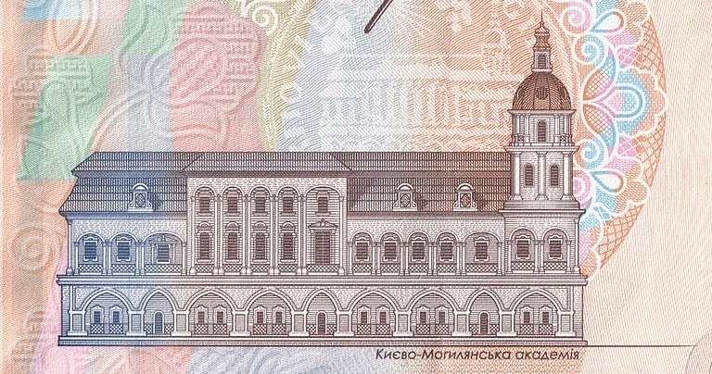
У другій половині XVIII ст. становище Києво-Могилянської академії погіршується. Під тиском імперії, російських царів та особистої ворожісті Катерини II, слава вищого закладу України починає занепадати. Закінчилося все це царським указом, яким Академію у 1817 р. було ліквідовано

Slide 10
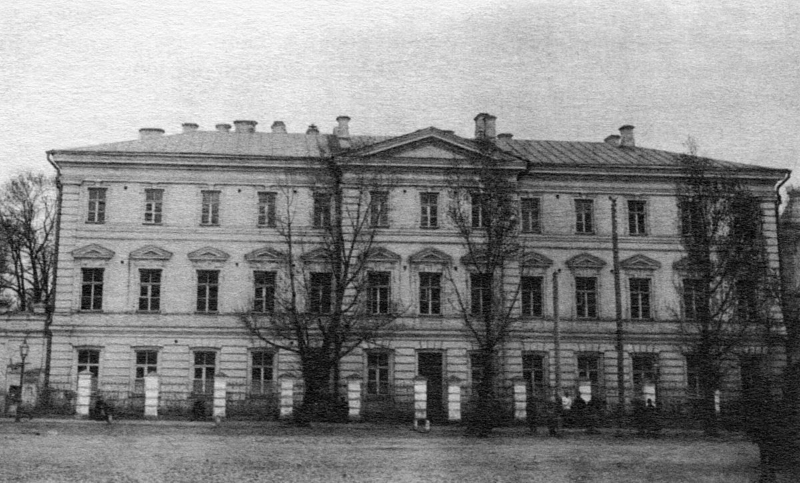
У 1819 р. цей заклад реорганізовано в Духовну академію, підпорядковану Синоду.

Slide 11
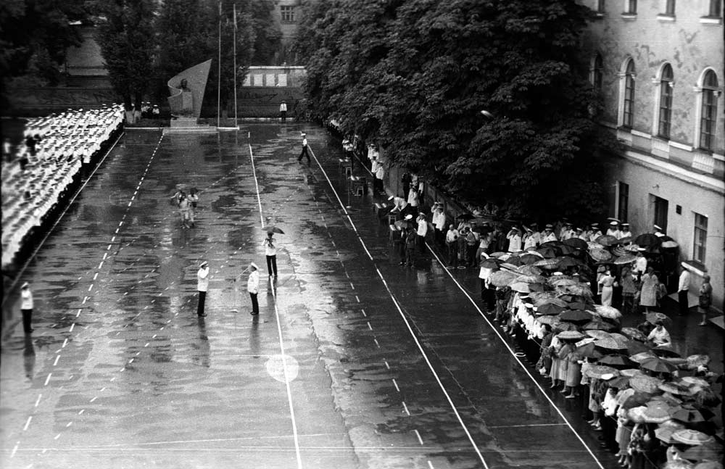
Після жовтневого перевороту 1917 р., в останній рік визвольних змагань в Україні, більшовицька влада передала приміщення Духовної академії штабові Дніпровської військової флотилії, а колишній академічний корпус академії — філії Центральної наукової бібліотеки АН України. У 1967 р. на території Києво-Могилянської академії відкрито Вище військово-морське політичне училище.

Slide 12
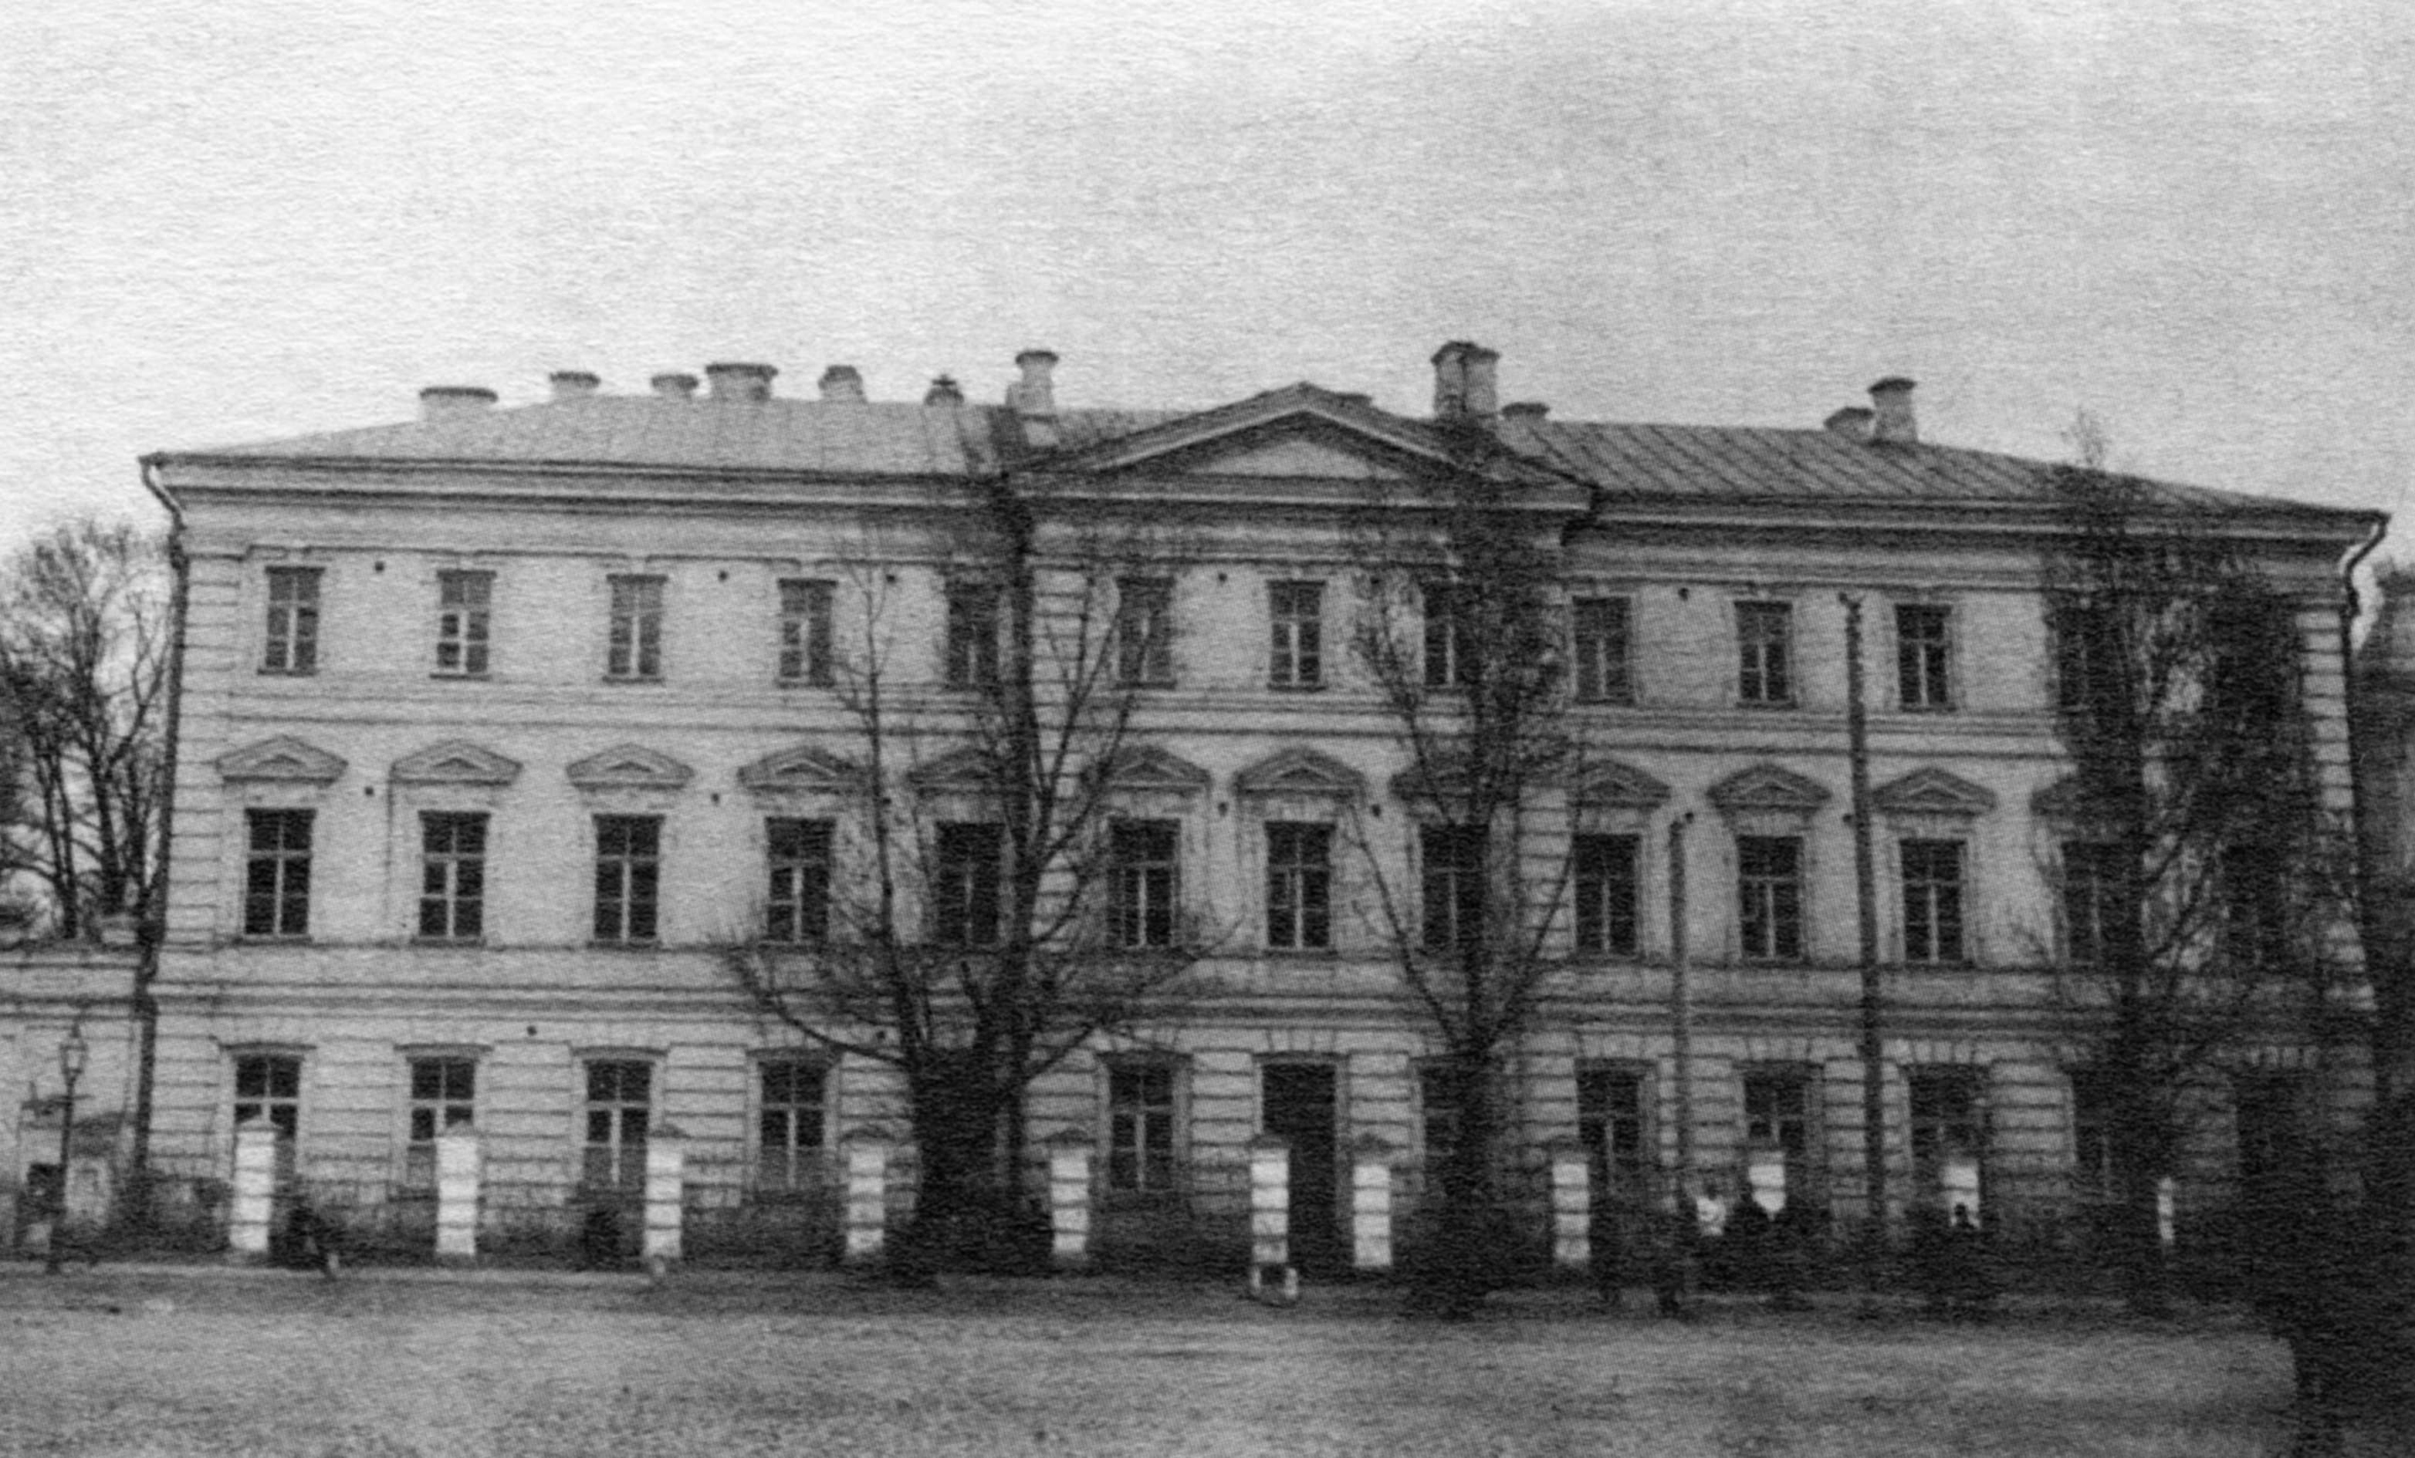
Лише з утвердженням незалежності України 16 жовтня 1991 р. розпочалася нова сторінка історії Києво-Могилянської академії. Указом Президента України було започатковано Незалежний міжнародний університет "Києво-Могилянська академія"

Slide 13
Але цією датою не завершується літопис становлення та відродження Києво-Могилянської академії.
19 травня 1994 р. видано Указ Президента України про надання УКМА нового статусу — Національний університет "Києво-Могилянська академія" (НаУКМА). 30 червня 1994 р. прийнято рішення Міжгалузевої республіканської акредитаційної комісії про ліцензування НаУКМА за IV рівнем акредитації.

Slide 14
Отже, розвиток освіти України в XVII—XVIII ст., поява мережі різних видів навчальних закладів і зокрема Києво-Могилянської академії як центру освіти та культури мали великий вплив на піднесення освіченості серед населення, формування інтелектуальної еліти в країні.
Цікавий історичний факт: у процесі укладання у 1654 р. Переяславської угоди між Україною і Росією про військову взаємодопомогу з´ясувалося, що гетьман Богдан Хмельницький володів шістьма мовами, а московський цар Олексій Михайлович був неписьменним.

Slide 15
Дякую за увагу!

